Slide 1
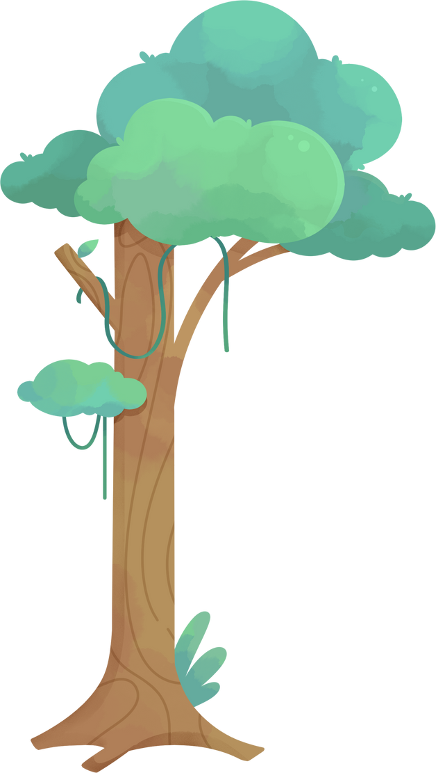
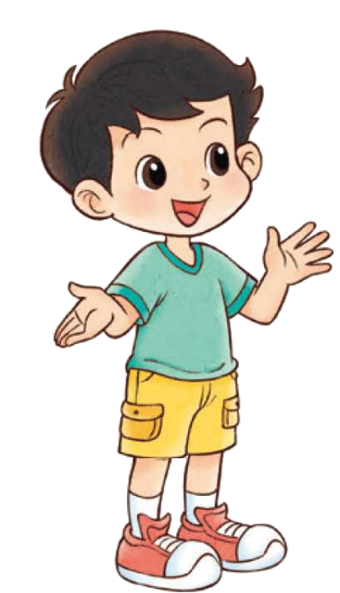
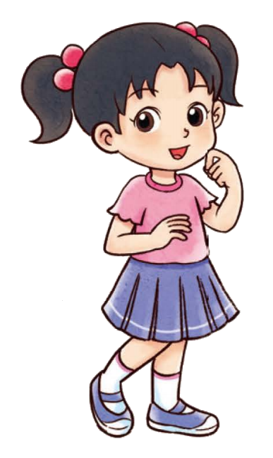
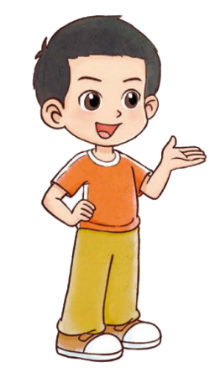
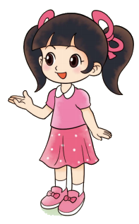
一年级上册 第四单元 10以内数加与减
挖红薯

Slide 2
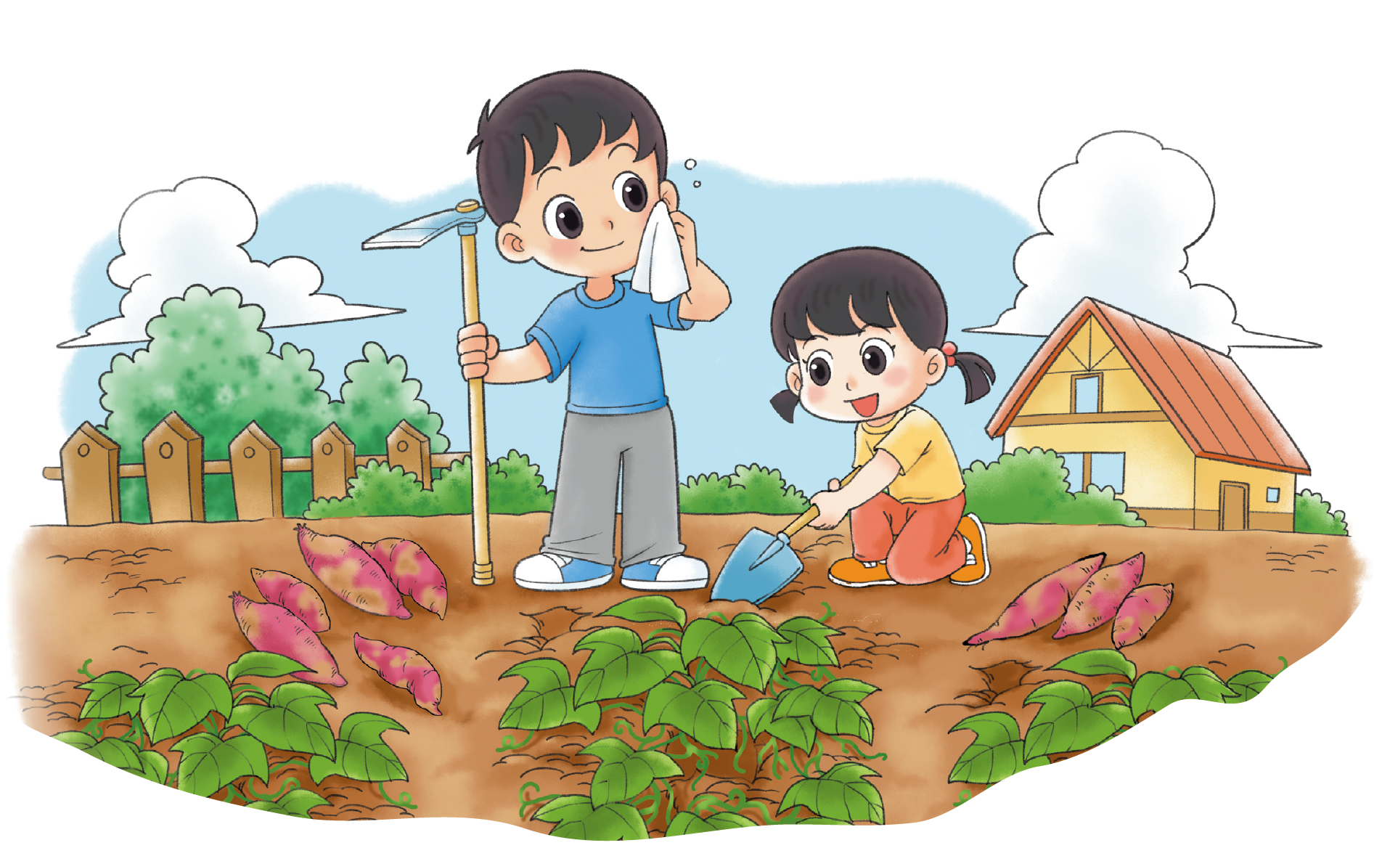



我想和哥哥的
一样多！
我挖了 5 个。

Slide 3





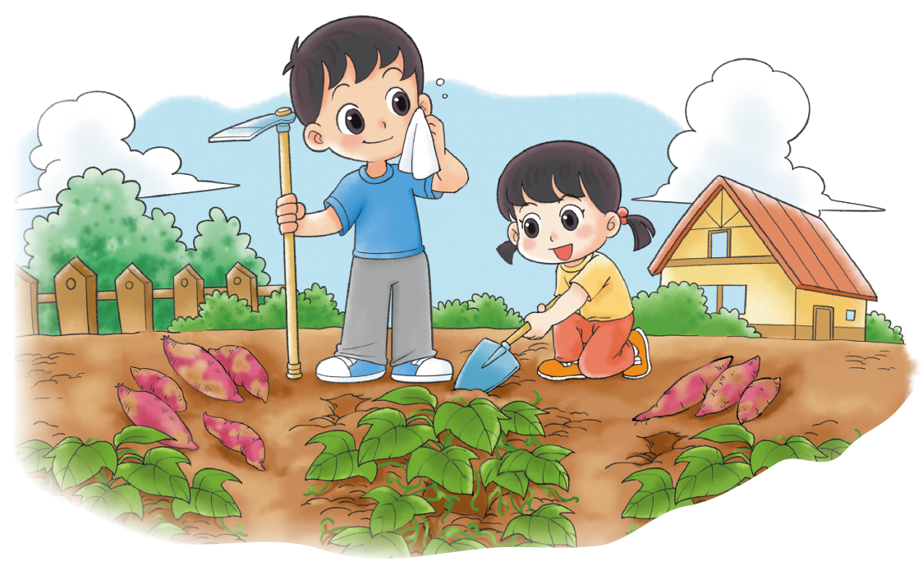








比一比，谁的 多？
我用 代替 ， 画一画……
我挖了 5 个。
我想和哥哥的
一样多！
哥哥挖的 多， 妹妹挖的少。

Slide 4
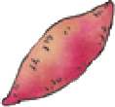
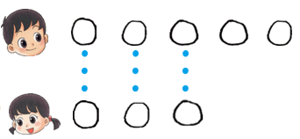

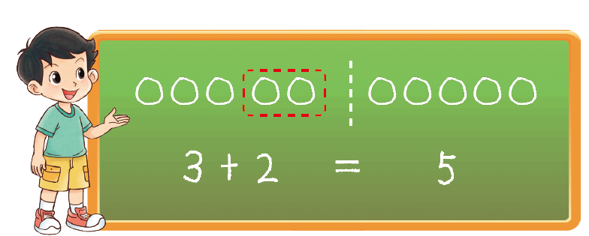
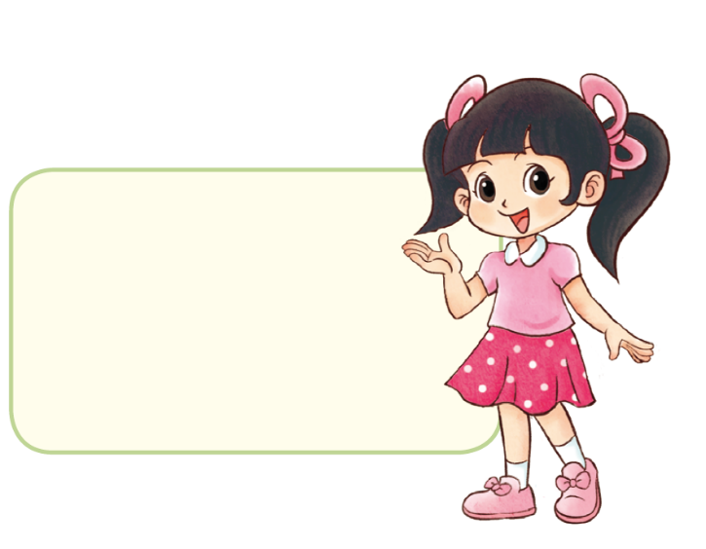
妹妹想和哥哥的 一样多，你有什么办法？
5
－
3
2
妹妹再挖 2 个……

Slide 5
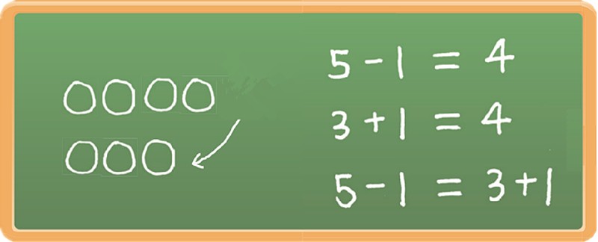


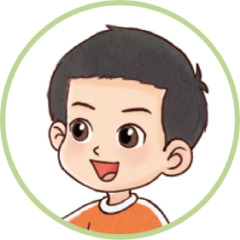
奇思是这样想的，你能看懂吗？
哥哥给妹妹 1 个就一样多了。

Slide 6


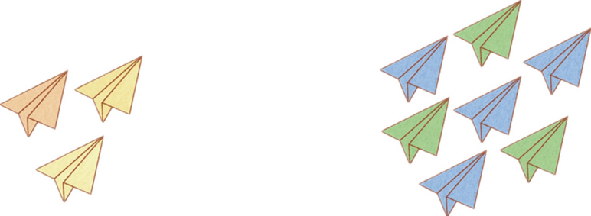



妹妹再折几个就和哥哥的一样多？
7
－
3
4

Slide 7
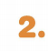
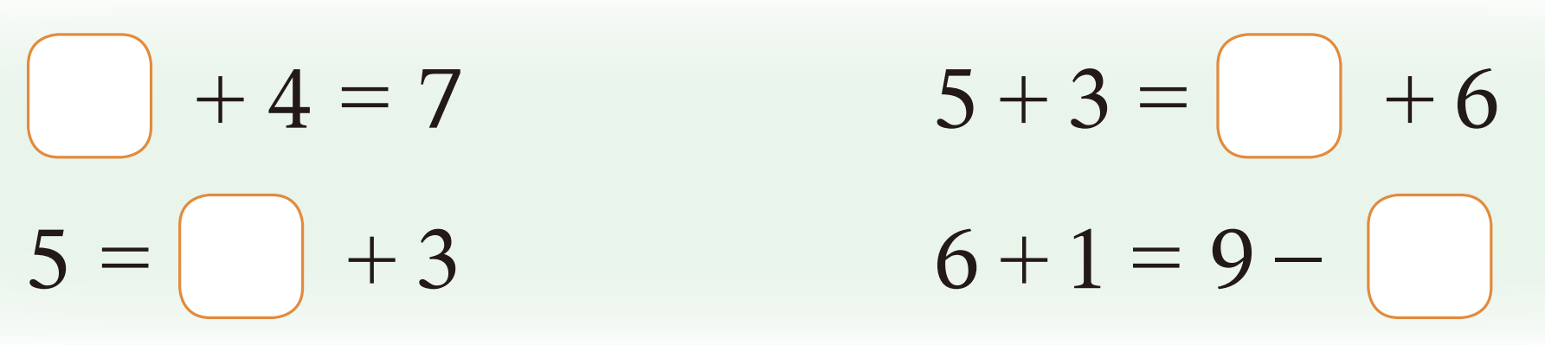
说一说，填一填。
3
2
2
2

Slide 8



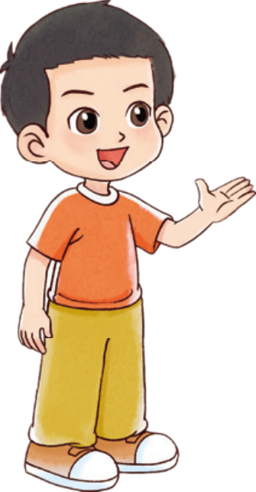
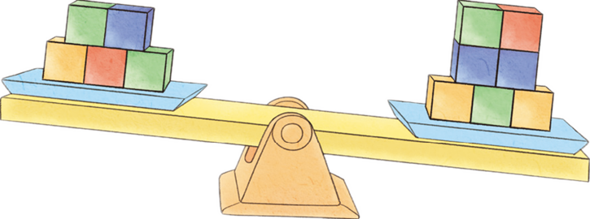

还可以……
想一想，尝试用算式表示。
7
－
5
2
1
2
1
2
3
4
5
3
4
天平怎样才能平衡？
5
6
7

Slide 9
你学到了什么？

